Slide 1





TRƯỜNG TIỂU HỌC NHÂN CHÍNH
CHÀO ĐÓN CÁC THẦY CÔ GIÁO VỀ DỰ
CHÍNH TẢ
LỚP 3A4
Giáo viên: Nguyễn Thị Giang Thanh

Slide 2

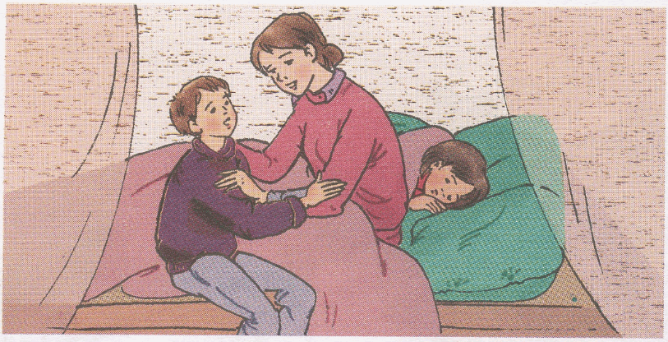
Chiếc áo len

Slide 3

Chính tả
Ai có lỗi
Nằm cuộn tròn trong chiếc chăn bông ấm áp, Lan ân hận quá. Em muốn ngồi dậy xin lỗi mẹ và anh, nhưng lại xấu hổ vì mình đã vờ ngủ. Áp mặt xuống gối, em mong trời mau sáng để nói với mẹ : “ Con không thích chiếc áo ấy nữa. Mẹ hãy để tiền mua áo ấm cho cả hai anh em.”
Nằm cuộn tròn trong chiếc chăn bông ấm áp, Lan ân hận quá. Em muốn ngồi dậy xin lỗi mẹ và anh, nhưng lại xấu hổ vì mình đã vờ ngủ. Áp mặt xuống gối, em mong trời mau sáng để nói với mẹ : “ Con không thích chiếc áo ấy nữa. Mẹ hãy để tiền mua áo ấm cho cả hai anh em.”
Notes:
GV đọc 1 lần 8 dòng đầu của bài thơ.
Hỏi HS về
Nội dung đoạn trích (tả các bộ phận lá, ngọn, thân, quả của cây dừa; làm cho cây dừa có hình dáng, hoạt động như con người)
-Bài chính tả có mấy câu ? (8 câu)
+ Bài ca dao được viết theo thể thơ nào? (thể thơ lục bát, 2 dòng tạo thành 1 câu thơ)
+ Chữ đầu mỗi dòng thơ viết như thế nào ? (viết hoa)
GV có thể hỏi thêm về dấu cuối mỗi dòng 6 tiếng (dấu phẩy), 8 tiếng (dấu chấm)
-GV lưu ý HS các chữ dễ lẫn khi viết (dang tay, bạc phếch, chải, hũ rượu)
Về cách trình bày trong vở ô li: GV chủ định hỏi sau khi viết bảng, HS quan sát phần trình bày trên khung kẻ ô li

Slide 4

Viết bảng
nằm cuộn tròn
chăn bông
xin lỗi
Notes:
HS viết 2 chữ vào bảng con, GV lưu ý HS viết ở dòng thứ 2 và dòng thứ 4 của bảng.

Slide 5

Nằm cuộn tròn
Chăn bông
Xin lỗi
Notes:
HS đọc lại 4 chữ dễ lẫn mà GV vừa nêu.
Trong các chữ này, HS viết 2 chữ vào bảng theo yêu cầu: bạc phếch, hũ rưỡu

Slide 6

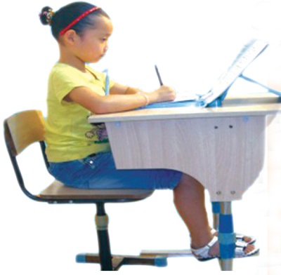
- Lưng thẳng, không tì ngực vào bàn.
- Đầu hơi cúi. Mắt cách vở khoảng 25cm.
- Tay trái tì nhẹ lên mép vở để giữ.
- Hai chân để song song, thoải mái.
Tư thế ngồi khi viết bài

Slide 7
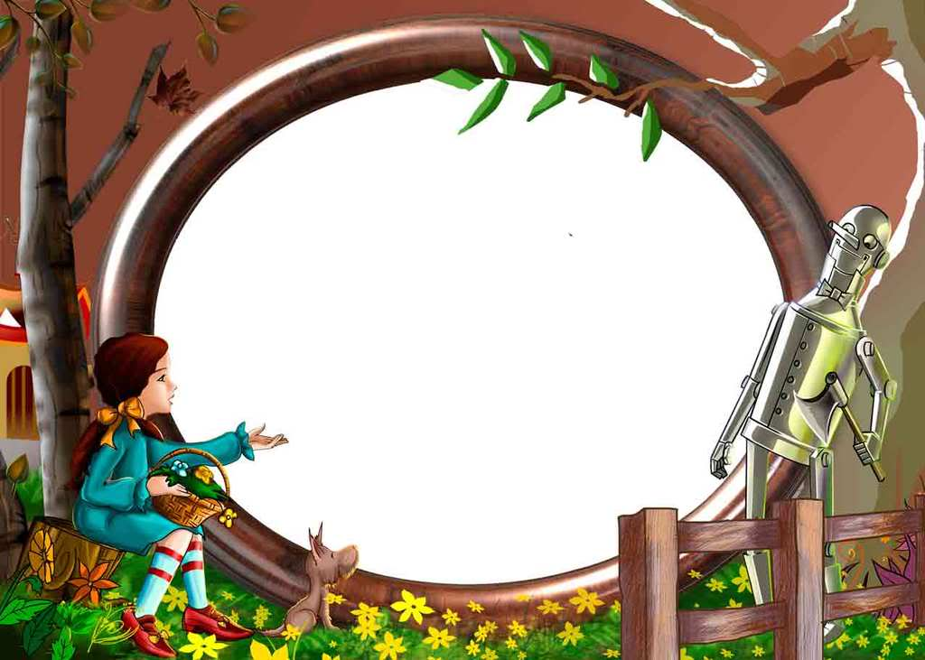
Bài tập
Chính tả
Notes:
HS để vở lên góc bàn, bảng con trước mặt

Slide 8
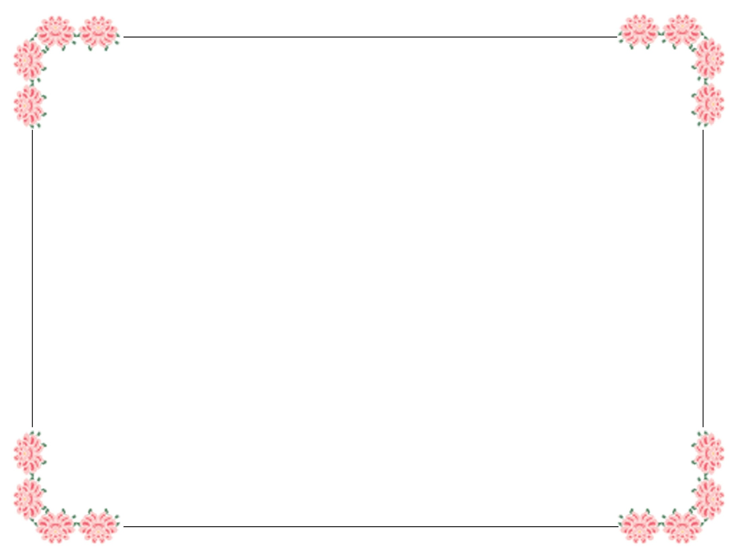
2. Điền vào chỗ trống:
  a) l hay n?
- hạ …ệnh
- …ộp bài
- hôm …ọ
b) an hay ang?
- đ….. hoàng
- đ….. ông
- s…… loáng
\
l
ang
\
n
an
n
\
ang

Slide 9
3.Viết vào vở những chữ và tên còn thiếu trong bảng sau:
Số thứ tự | Chữ | Tên chữ
1
2
3
4
5
6
7
8
9
10
a
a
á
ớ
b
c
xê hát
d
đ
e
ê

